Slide 1
Консультация для родителей .
Тема: «Кормушки для птиц своими руками .»
Гулял я в парке по утру и песню напевал.
Вдруг у разлапистой сосны кормушку увидал.
Синички клювами стуча, мечтали о весне
И подпускали ребятню к разлапистой сосне.
И удивлялись малыши подобным чудесам,
И благодарность малышей читалась по глазам.
Какой же добрый человек кормушку смастерил
И аппетита пожелал, и птичек накормил.
Кому-то слезы иссушил, кого-то подбодрил,
А с кем-то лучик доброты по-братски разделил.

Slide 2
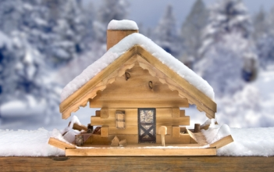
Международный день птиц проходит ежегодно в рамках программы ЮНЕСКО "Человек и биосфера" и не случайно отмечается именно в апреле. 1 апреля 1906 года была подписана Международная конвенция по охране птиц.
Всего в мире несколько так называемых «птичьих» дат:
«Международный день птиц» — 1 апреля, «День птиц» — 4 мая
«Национальный день птиц в США» — 5 января
вторая суббота мая — «Международный день перелетных птиц»
«Национальный день птиц в Великобритании» — 22 января

Slide 3
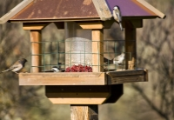
Международный день птиц - это не только годовщина Конвенции, но и время прилета пернатых с зимовок.
В России праздник отмечали с 1994 года, но и раньше возвращение перелетных птиц праздновалось потому, что означало наступление весны. В старом "месяцеслове" есть такие праздники, как:
День встречи перелетных птиц
(Иванов день) - 9 марта,
День закликания птиц
(Герасим-грачевник, Сороки) - 17 марта,
22 марта на Руси пекли фигурки жаворонков, встречая этих птиц, а с ними и весну,
на Благовещенье - 7 апреля - было принято выпускать птиц из клеток на волю,
День ласточки
(Егорий весенний (Юрьев день)) - 6 мая.

Slide 4
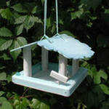
Помочь пернатым друзьям, своевременно развесить кормушки стало доброй традицией в наших детских садах. В апреле месяце в детском саду проходит экологическая акция «Птичья столовая» посвященная Международному дню птиц. И в этом году, в ходе акции, на территории детского сада воспитанниками всех возрастных групп совместно с воспитателями, мы предлагаем организовать серию «птичьих столовых» из кормушек сделанные руками родителей совместно с детьми. При изготовлении кормушек родителям предлагаем проявить творчество, фантазию, использовали нетрадиционные материалы.
Такие мероприятия являются одной из форм экологического воспитания в детском саду Все кормушки будут развешены на территории детского сада. И каждый ребенок, проходя мимо кормушек, с радостью может насыпать корм для пернатых друзей.

Slide 5
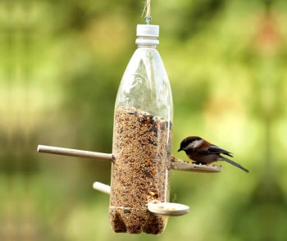
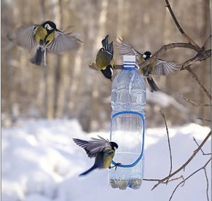
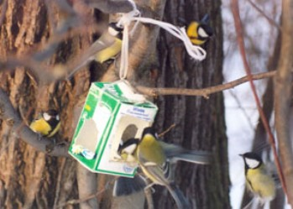
Из пластиковой бутылки.
Можно изготовить из пластиковой бутылка и простой вариант автокормушки. Подготовьте какую-нибудь прочную крышку – сюда будет постепенно высыпаться корм и садиться птицы. Бутылку закрепите вертикально так, чтобы ее горлышко касалось поверхности корма. Процесс высыпания будет зависеть от того, как быстро будут клевать птицы, они сами и будут его регулировать, вам нужно будет только время от времени наполнять кормушку.
Самая простая кормушка — из молочного пакета. Прорежьте леток, зацепите бумажную пирамидку за вершину и повесьте на дерево.

Slide 6
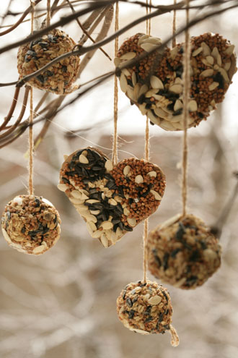
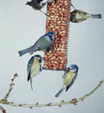
Очень необычные, интересные и простые кормушки получаются из плотного картона. Для этого произвольные фигурки из картона (колечки, сердечки, ромбики) нужно обмазать мучным клейстером, а затем густо обсыпать с двух сторон различными мелкими сухими зёрнышками. Когда такие фигурки просохнут, они легко развешиваются на веточках. Синицы и вездесущие воробьи держатся стайками и постоянно перелетают в поисках корма с места на место. Сегодня птицы наведаются к вашей кормушке, а завтра – к другой.

Slide 7
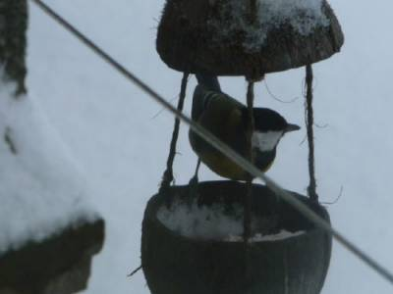
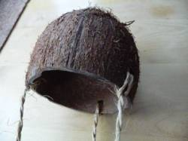
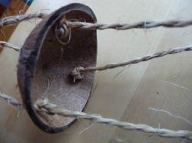
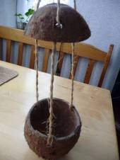
Кормушка для птиц из кокосового ореха.
Если вы любите кокосы, тогда эта кормушка для птиц именно для вас!
Необходимые материалы: кокос ,веревка,
дрель
Шаг 1 Разрежьте кокос на 2 части. Слейте молоко и удалите мякоть.
Шаг 2 Отметьте маркером по 3 отверстия на каждой половинке кокоса. Просверлите дрелью отверстия.
Шаг3 Проденьте веревку сквозь полученные отверстия и зафиксируйте ее вверху.

Slide 8
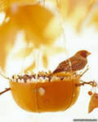
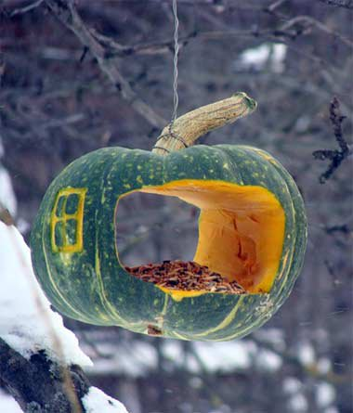
Тыквенный домик.
В не очень большой тыкве круглой формы можно прорезать два отверстия наподобие окон. Затем необходимо вынуть внутренности из тыквы, вставить внутрь дощечку, насыпать корм и подвесить на ветку дерева за хвостик. Оригинальная кормушка готова!

Slide 9
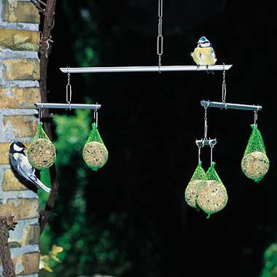
Пряники для птиц.
Еду для птичек можно приготовить и самостоятельно, тем более и ребенку будет очень интересно, и остатки еды выполнят важную миссию. Поскребите по сусекам и подготовьте для пряников овсяные хлопья, мюсли, яблочные шкурки, бекон, столько же маргарина и чуть-чуть подсолнечного масла. если есть возможность, можно добавить орешки, сахар, мед и просо. Все это тщательно перемешайте и поместите в маленькие пластиковые стаканчики, после чего их нужно заморозить. После достаньте печенье из формы, положите в готовую кормушку, сетку или же просто повесьте на ветку дерева.

Slide 10
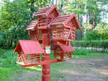
Сложные конструкции.
Рассмотрите и более сложные модели кормушек, которые могут стать настоящим украшением любого двора или сада.
На столбах укрепляются стационарные кормушки для птичек. Их кормовые столики и крыши можно изготавливать из тонкой фанеры или древесно-стружечных плит. Можно сделать и двухэтажную кормушку, использовав для невысокого первого этажа жестяную чашу с бортиками, а второй этаж делая деревянным. Крышки и боковые стенки позволяют сделать так, чтобы корм был недоступен для голубей, а синицы любят заскакивать в укрытия и быстро освоятся в своей новой столовой.

Slide 11
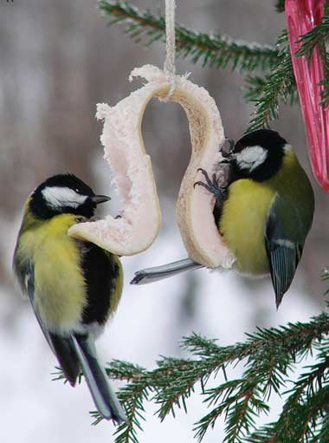
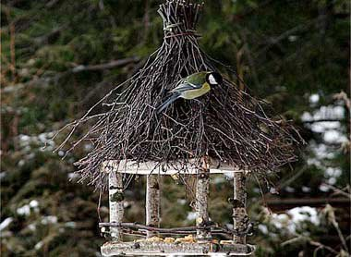
Для синичек.
Синички - единственные птички, которые способны кушать на лету. Самым простым кормом для них будет кусок сала, висящий на веревке - а вороны и голуби не смогут его съесть.
Классическая кормушка.
Для изготовления самой популярной "модели" кормушки понадобятся березовая ветка длиной 10-15 см, достаточно крупная, 2 листа ДВП или доски, метла. Березовую ветвь следует разрезать на 4 ровных куска и прикрепить к ним ДВП или досточки. Наверх прикрепите метлу (нижнюю часть), чтобы кормушка была устойчивой, после чего можно вешать ее на дерево.

Slide 12
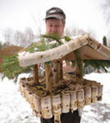
Чем наполнять кормушки.
У каждой птицы свои предпочтения.
Главное – не дать им погибнуть от голода. А они будут нам за это благодарны и очистят наши сады весной от вредителей.
Кормушка, сделанная своими руками принесет много пользы, причем не только птичкам. Укрепив ее в саду, вы привлечете внимание птиц к насекомым, зимующим под корой. Таким образом птицы помогут саду – весной вредителей будет меньше!
Благодарим родителей за участие в жизни детского сада. Мы надеемся, что звонкоголосое пение птиц никогда не смолкнет в нашем детсадовском дворе.

